Slide 1
Analyse Iteration 2 und Demo
Überleitungstool ChopDiff für die SwissDRG
Präsentation von Merlin Streilein

Slide 2
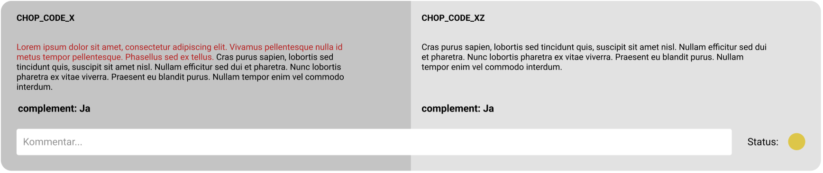
Difference zwischen zwei Chop-Codes

Slide 3






Ausgangslage
CHOP-Catalog
CHOP-Catalog
Transitionfile
1. Iteration
Ruby on Rails - Backend
React - Frontend

Slide 4
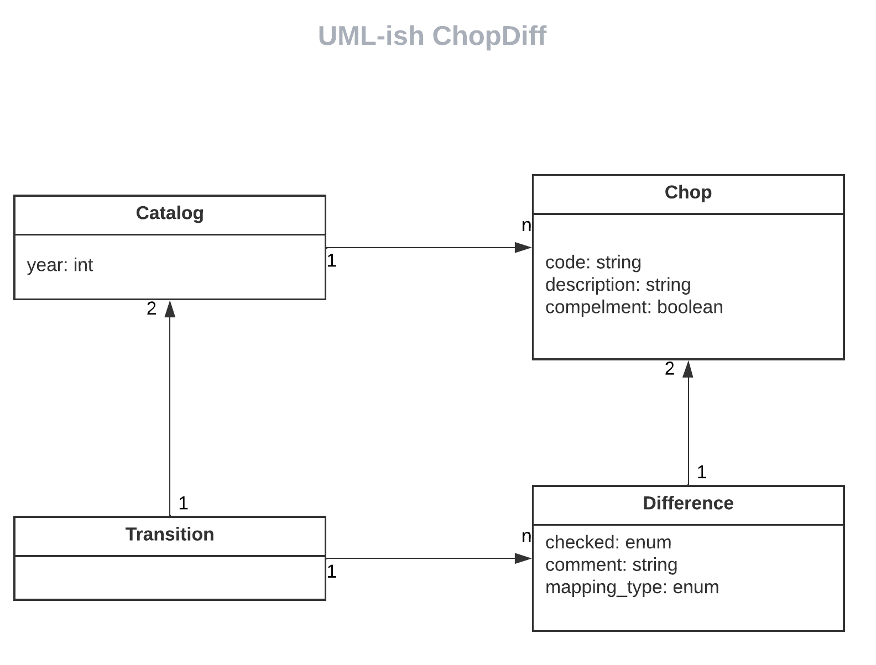

Ausgangslage

Slide 5
Ziele
Sprint
Done
Render the Differences
Render the Differences
Add Comments and Status
Add Comments and Status
Filter the Differences
Filter the Differences

Slide 6
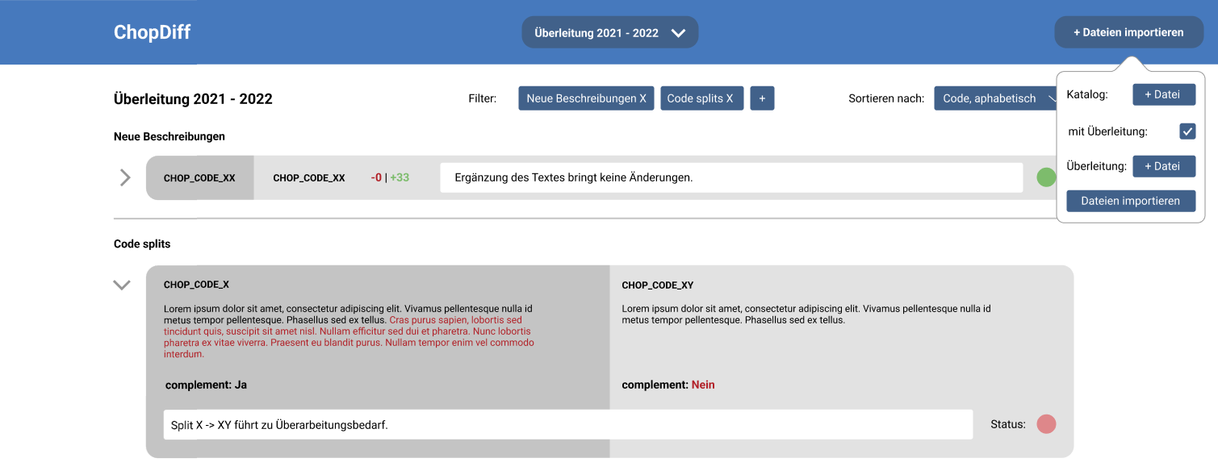

Slide 7
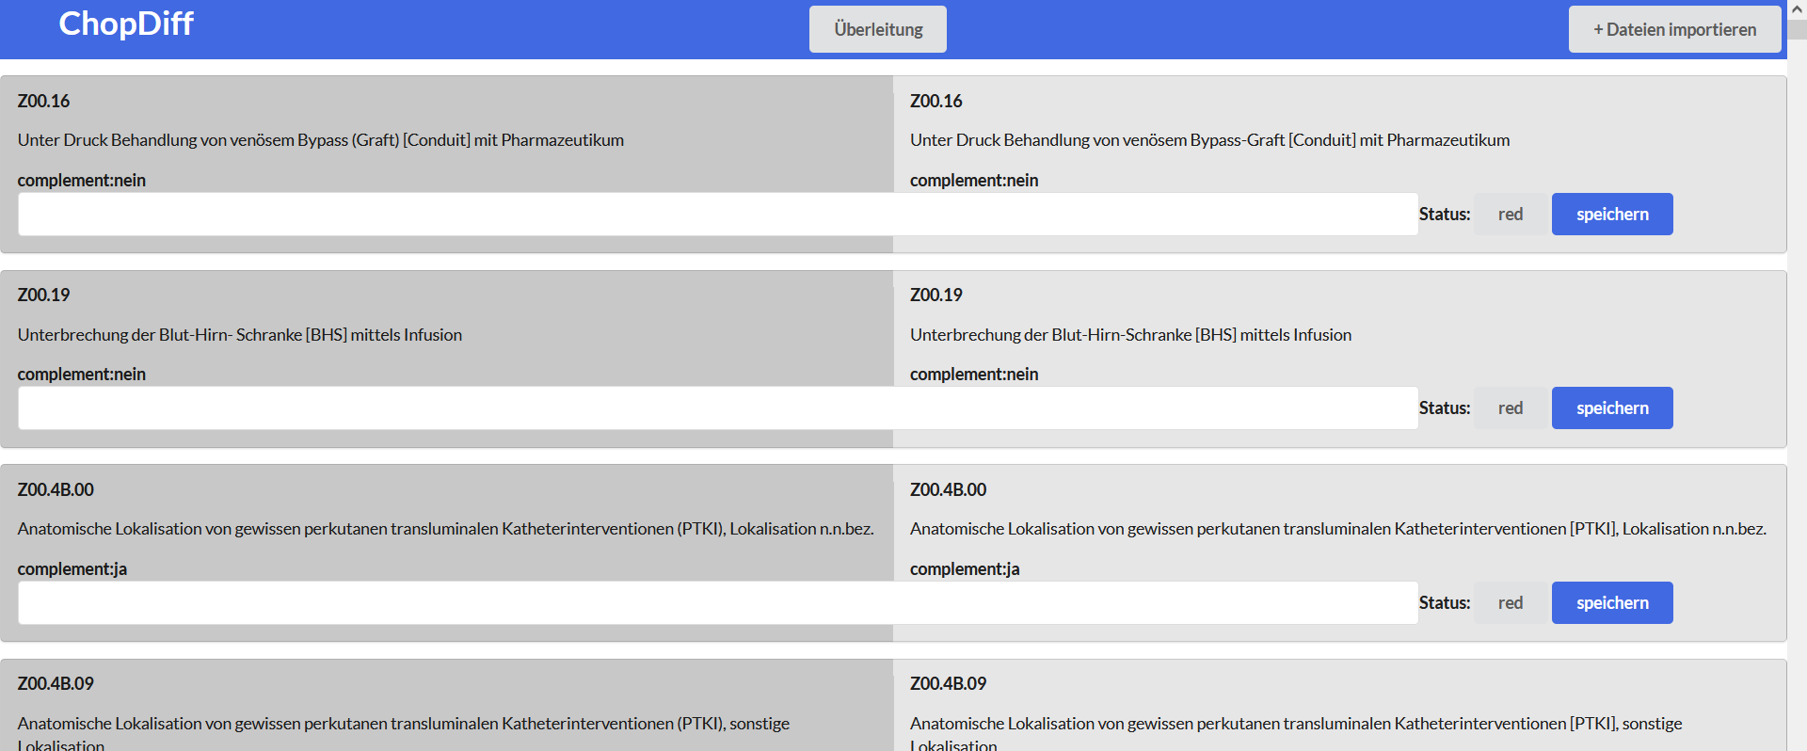

Slide 8
Rückblick
Zeitaufwand nicht unterschätzen!
Hauptrisiko: Konflikte mit anderen Vorlesungen, Zeitknappheit
Vorsatz: Testing

Slide 9
Ausblick
Ladezeiten verbessern
Making Differences and Categories collapsible
Überarbeitung des UI’s
Risiko: Usability-Test

